Slide 1
Проект
Министерство образования и науки Российской Федерации
ФГАОУ ВО «УрФУ имени первого Президента России Б.Н. Ельцина»
Институт радиоэлектроники и информационных технологий – РТФ
Департамент радиоэлектроники и связи
На тему: «Разработка мобильной игры «Cooking Education»
Специальность: ИВТ
Группа: РИ-190004
Разработали: Булаев И. В.
Павленко С. Н.
Маланов Л. А.
Еркин А. Э.
2019

Slide 2
цель
Разработать мобильную игру с элементами обучения и полного погружения пользователя для платформ Android и IOS при помощи Unity

Slide 3
зАДАЧИ
Исследовать возможности игрового движка
Создание спрайтов и анимации для игры
Придумать основные алгоритмы работы игры
Придумать алгоритмы работы клиентов и объектов
Проектирование и создание сцен
Придумать визуальные и звуковые эффекты

Slide 4
Анализ предметной области
Что из себя представляет?
Зачем оно нужно?

Slide 5
ЧТО ИЗ СЕБЯ ПРЕДСТАВЛЯЕТ?
НАЧАЛО - - ЗАРАБАТЫВАНИЕ ОЧКОВ РЕЙТИНГА - - ПОВЫШЕНИЕ УРОВНЯ
Легкие и простые блюда.
Зарабатывание очков рейтинга за счет понравившихся блюд друзьям, с помощью которого вы можете открывать новые блюда.
Повышения уровня за счет приобретенных очков рейтинга и открытий новых блюд.

Slide 6
Зачем оно нужно?
Обучение людей мастерству приготовления блюд
Веселье – убивалка времени

Slide 7
Конкуренты

Slide 8
Технологии на которых основан проект

Slide 9
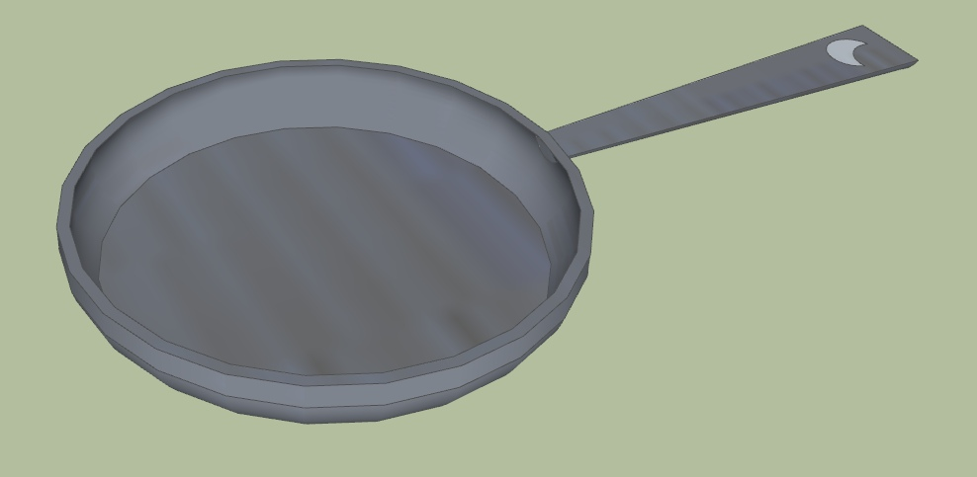
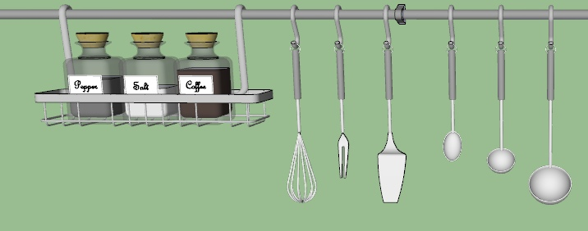
Главная сцена и предметы взаимодействия

Slide 10
Заключение
Исследовали возможности игрового движка.
Создали спрайты и анимации для игры.
Придумали основные алгоритмов работы игры.
Придумали алгоритмы работы клиентов и объектов.
Спроектировали главную сцену.
Придумали основы звуковых и визуальных эффектов.

Slide 11
Спасибо за внимание

